Slide 1


Slide 2
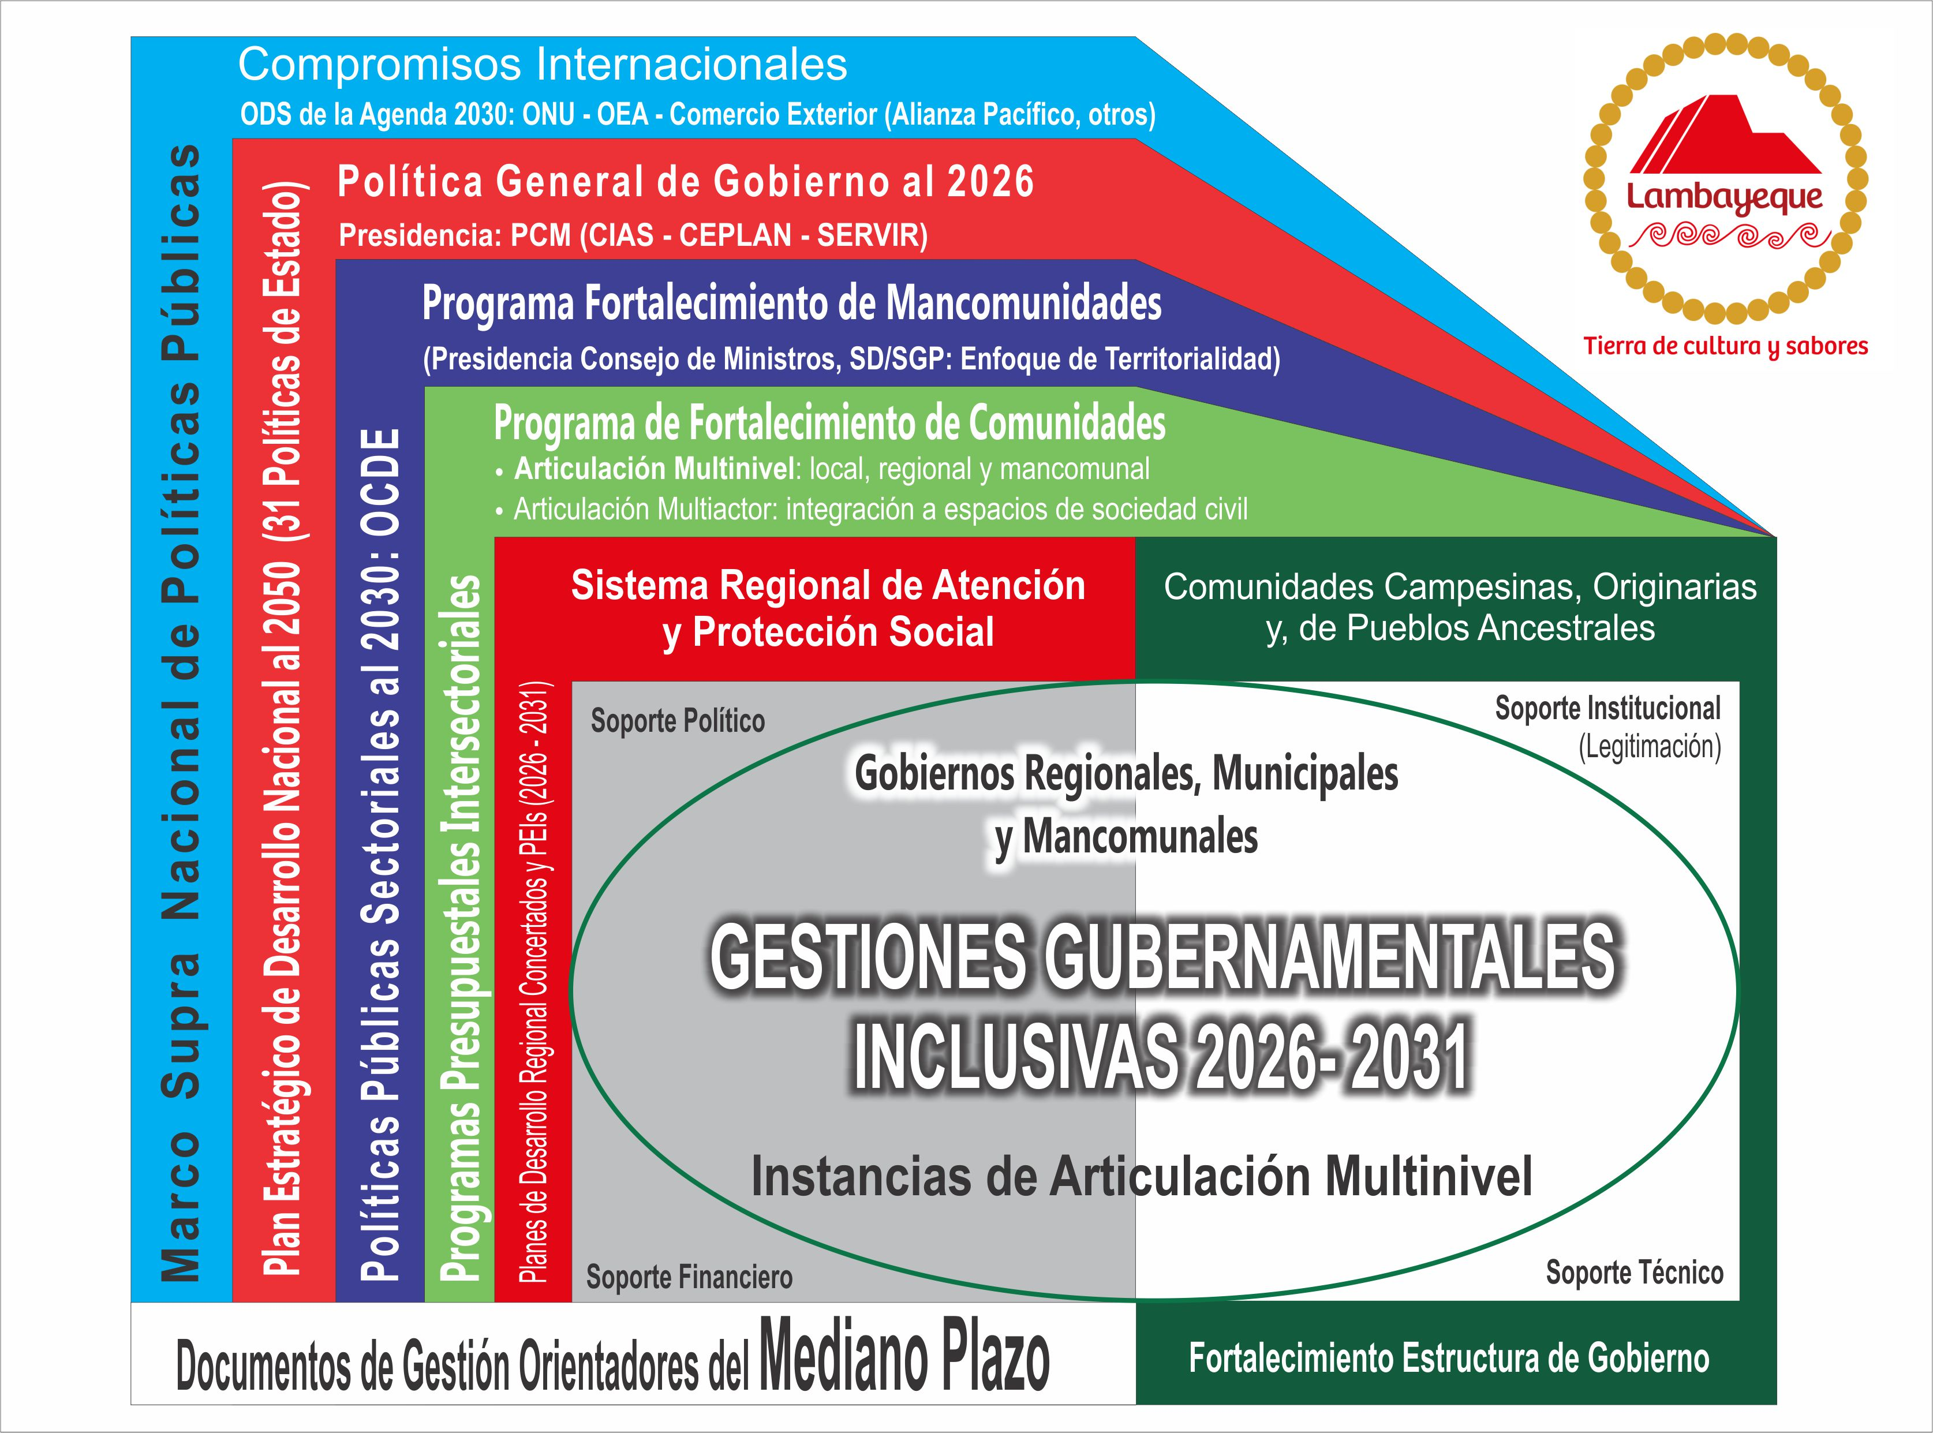

Slide 3
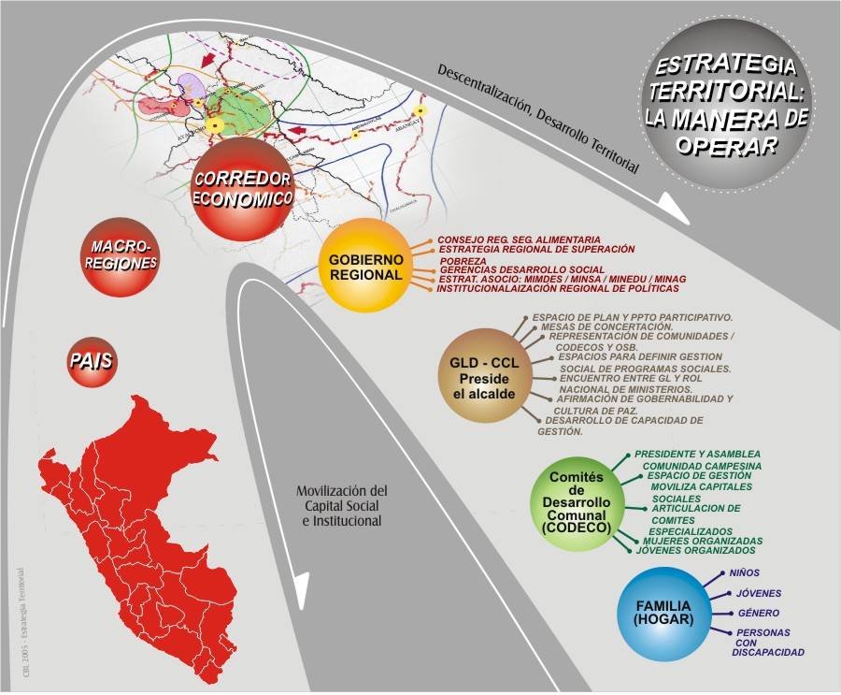

Slide 4
Ámbitos de Intervención
Regional
Provincial
Distrital - Comunitario

Slide 5
Alcalde
Consejo de Coordinación Local
COMITÉS TEMÁTICOS
Asamblea de Juntas de Delegados Vecinales
Estrategia Nacional de Superación de la Pobreza y la Seguridad Alimentaria.
Comités Provinciales de Concertación
Desarrollo Económico y empresarial
Equipo Técnico:
Asesores, Gerencias y Áreas vinculadas
Desarrollo Urbano y Medio Ambiental
4 CONOS TERRITORIALES
Educación y Cultura (Descentralización de Educación)
Salud (Descentralización de Salud)
Comités para el Desarrollo Comunal
CODECO
Seguridad Ciudadana y Desarme Civil (COPROSEC)
C
O
N
O
01
C
O
N
O
02
C
O
N
O
03
C
O
N
O
04
Comité Multisectorial para la Prevención del Consumo de Drogas (COMUL)
Comité Multisectorial para la Promoción de la Infancia y la Adolescencia (COMPIA)
Comité Provincial para la Promoción de la Juventud y el Emprendedorismo (COPROJE)
Las CONOS TERRITORIALES tienen el carácter de organización de actores sociales en función a las Juntas de Delegados Vecinales de las propias organizaciones comunitarias: Pueblos Jóvenes, UPIS o Urbanizaciones, según se determine.
Comité Provincial para la Promoción de las Personas Adultas Mayores (COPROPAM)
Comité Multisectorial para la Promoción de las Personas con discapacidad (COMPDIS)
DISTRITO
PROVINCIA

Slide 6
Intervención Piloto
COMITÉ DE DESARROLLO COMUNAL
DEL CONO SUR
C O D E C O
Representantes de Juntas de Delegados Vecinales: 2, 3, 4
Representante de la Municipalidad / Prefectura
Representante de cada Comité Temático Comunitario
Representante de Sectores Territoriales / Otros
Comité Urbano Ambiental
Comité para el Desarrollo de Emprendimientos Económicos
Asistencia Técnica para el Desarrollo
(Equipo Técnico: Municipalidad – Consultor – Representantes de ONG’s)
Comité Administración Local de Salud
SECTORES
Comité Local de Educación, Cultura y Deporte
Comité Local Intergeneracional
SECT. 01
SECT. 02
SECT. 03
SECT. 04
Comité Local para la Seguridad Ciudadana y el Desarme Civil.
Los SECTORES tienen el carácter de organización de actores en función a su status de Junta de Delegados Vecinales (Sector Territorial: PP.JJ, UPIS, Urbanizaciones y otras formas de agrupación social (TG, AM, OSBAM, CE, Comedores, Clubes, etc)

Slide 7
AMPLIFICACIÓN DE LA PARTICIPACIÓN
Asamblea Distrital
Concejo
Municipal
120
personas
(4)
Comités de Desarrollo Comunal
Alcaldía
Asesoría Técnica
30 personas
Conos Territoriales:
JDV – Comités Temáticos Comunitarios
Gerencias Municipales

Slide 8
Algunas Proyecciones de mejoramiento del Tejido Social para el Desarrollo Local
Laboratorio Social: Convivencia, Diálogo y Coordinación de Acciones: Seguridad Ciudadana – Limpieza Pública, otros.
ASOCIATIVIDAD: Redes Sociales en Expansión
CONFIANZA: Encuentro y relación sincera entre la ciudadanía y la gestión pública en todos los niveles.
CORRESPONSABILIDAD: Temas comunes.
Fortalecimiento de la Economía Local: Redes Productivas de Emprendedorismo (Economía Circular).
Empoderamiento: Transferencia de Poder, Decisiones y Recursos, Apertura de Oportunidades.
Marco Legal: Según niveles
Fortalece la Democracia Representativa.

Slide 9
Algunos Desafios
¿Cómo optimizar la descentralización participativa en perspectiva de ponerse a la saga del proceso en la Región Lambayeque?
¿Cómo fortalecer la institucionalidad de los gobiernos subnacionales?
¿Cómo optimizar la participación ciudadana?
¿Cómo desarrollar mecanismos para mejorar la cooperación técnica al desarrollo?
¿Que nos enseñan las experiencias?

Slide 10
Retomar el proceso de debate y aprobación del:
SISTEMA REGIONAL DE ATENCIÓN Y PROTECCIÓN SOCIAL

